Slide 1




Machine Learning
ESPECIALIZAÇÃO EM CIÊNCIA DE DADOS
Vinícius Rodrigues Oviedo
Santa Maria, 2025

Slide 2
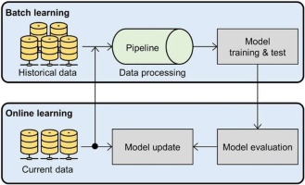
Tipos de aprendizado
Batch (em lote)
Online/Real Time
DOI: 10.1016/j.mlwa.2023.100505

Slide 3









Cientista de Dados
1
Detecta anomalias (suspeitas de fraude)
Cientista de Dados
2
Filtra fraudes estimadas (obtidas via modelagem)
3
Analista de Fraudes
Validação via expertise e conhecimento de negócio
Cientista de Dados
4
Técnicas de aprendizado supervisionado (dados filtrados e validados)
Cientista de Dados
Analista de Fraudes
5
Filtra fraudes estimadas para validação e retroalimenta o sistema

